Slide 1
第6章 集成运算放大器及其应用
集成电路是一个不可分割的整体，具有其自身的参数及技术指标。模拟集成电路种类较多，本章主要介绍集成运算放大器，最后简要介绍了音频放大器、乘法器及三端稳压器。

Slide 2
第6章第1课
在本次课中，我们将介绍集成电路的概念、集成运放的组成；反馈、开环、闭环的概念；集成运算放大器的理想化条件、线性应用时“虚短”、“虚断”、“虚地”等重要概念。

Slide 3
相关知识点与学习目标
本课涉及“集成运算放大器的符号、参数、理想化条件；反馈的概念与集成运放的两种工作状态及结论”等知识点，通过本课学习，应理解理解集成电路是一个不可分割的整体，理解集成运算放大器的理想化条件、开环、闭环两种工作状态及其重要结论；理解“虚短”、“虚断”、“虚地”的含义

Slide 4
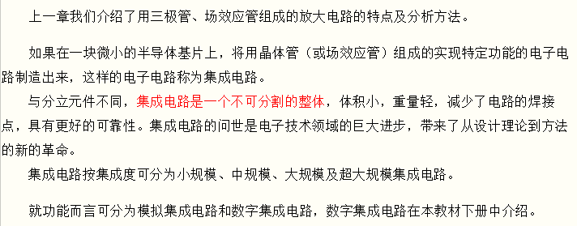
一．什么是集成电路
如果在一块微小的半导体基片上，将用晶体管（或场效应管）组成的实现特定功能的电子电路制造出来，这样的电子电路称为集成电路（解释）。
上一章介绍的用三极管、场效应管等组成的放大电路称为分立元件电子电路。
集成电路是一个不可分割的整体，体积小，重量轻，减少了电路的焊接点，具有更好的可靠性，带来了从设计理论到方法的新的革命

Slide 5
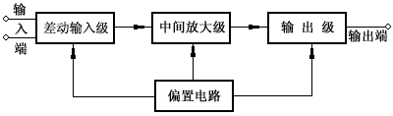
二．集成运算放大器的组成
集成运算放大器是一种高增益的直接耦合放大器，简称集成运放或运放。
集成运放的组成方框图如图所示
1）输入级：获取输入信号（常用差动放大器实现）
2）中间级：提供较高的电压放大倍数（常用多级放大器实现）
3）输出级：提供一定的电压变化和电流变化（互补输出级）
4）偏置电路：提供各级静态工作电流（由恒流源电路组成）
各级电路的原理及特点上一章做过介绍

Slide 6

三．集成运放的符号、类型
集成电路是一个不可分割的整体，可用电路符号及其参数描述(见下页)其性能，电路符号如下：
（a）图为理想运放符号，（b）图为实际运放的简化画法
由图可看出，集成运算放大器具有同相（“+”号端）、反相（“-”号端）两个输入端

Slide 7
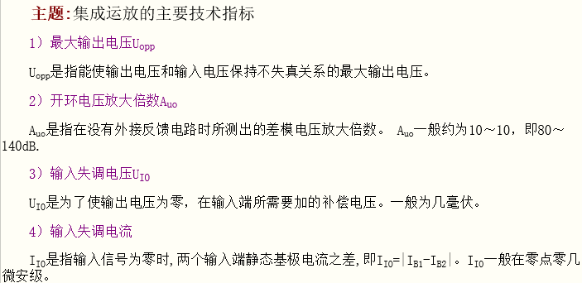
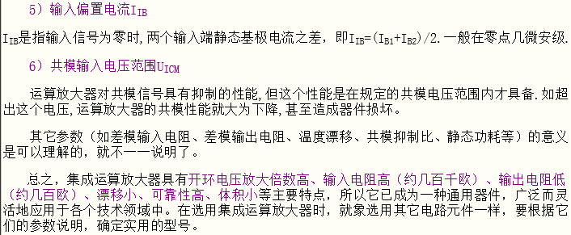

Slide 8
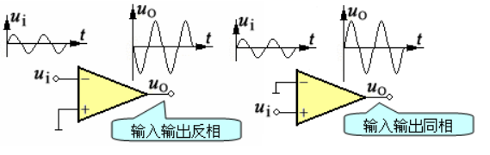
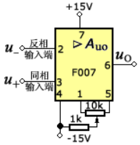
当同相端接地，反相端接输入u_{i}时，输出u_{o}与输入u_{i}反相，如图8-1-3（a）
若反相端接地，同相端接输入u_{i}时，输出u_{o}与输入u_{i}同相，如图8-1-3（b）
集成运放类型较多，型号各异，可分为通用型和专用型两大类
通用型运放的各项指标适中，基本上兼顾各方面应用，如F007（如图8-1-4）
专用型集成运放主要有高输入阻抗型、高速型、高压型、大功率型、宽带型、低功耗型等多种类型

Slide 9
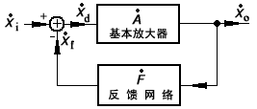
四、反馈
将输出信号（电压或电流）的一部分或全部以某种方式回送到电路的输入端，使输入量（电压或电流）发生改变，这种现象称为反馈
具有反馈的放大电路包括基本放大电路及反馈网络两个部分，其组成框图如图8-1-4 所示（下图）
由图可以看出，具有反馈的放大电路中，信号具有两条传输途径。一条是正向传输途径，信号经放大电路从输入端传向输出端。该放大电路称为基本放大电路。另一条是反向传输路径，输出信号通过某通道经放大电路从输出端传向输入端。该通道称为反馈网络

Slide 10
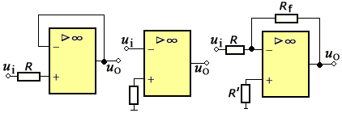
判断电路有无反馈，可以根据输入端与输出端是否存在反馈网络来判断。
请判断下面各图的反馈情况
左图、右图存在反馈网络，有反馈。中间的图不存在反馈网络，无反馈

Slide 11
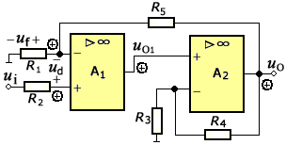
反馈有正反馈、负反馈之分。反馈的正负也称为反馈的极性。
若反馈信号在输入端与输入信号相加，使净输入信号增加，称为正反馈；
若反馈信号在输入端与输入信号相加，使净输入信号减小，称为负反馈。
请判断上图的反馈极性
图中，当输入信号u_{i}增大时，由同相输入端的含义，放大器A₁的输出u_{O1}也增大，u_{O1}加在放大器A₂的同相输入端，将使输出u_{O}增大，输入u_{O}反馈到输入端，反馈信号u_{f}增大，使差模输入u_{d}减小，可见，级间反馈极性（反馈元件为R₅）为负反馈

Slide 12
类似可判断放大器A₂的反馈极性（反馈元件为R₄）也为负反馈。
在实际应用中，常使用反馈技术来稳定放大电路的放大倍数

Slide 13
五．理想运放的两种工作状态
开环电压放大倍数
A_{uo}→∞
差模输入电阻r_{id}→∞
开环输出电阻
r_{o}→0、
共模抑制比K_{CMRR}→∞
运放的性能通过技术指标来描述，将运放性能技术指标理想化即称理想运放。理想运放的条件如右
实际运放的上述技术指标与理想运算放大器接近一般将其视为理想运放后进行分析
集成运放是一个不可分割的整体，具有开环、闭环两种工作状态

Slide 14
当运放开环工作时，无输出到输入的反馈
因为理想运放开环电压放大倍数A_{uo}→∞，所以，一个微弱的差模输入信号将使输出为极值，故将运放开环工作称为运放工作在饱和区（也叫非线性区）。由此可得出运放工作在非线性区的两点结论
输出电压u_{o}只有两种状态：U_{opp}或-U_{opp}（U_{opp}为最大输出电压）
同相输入端与反相输入端的输入电流都等于零（I₊=I_≈0）

Slide 15
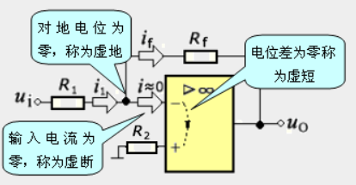
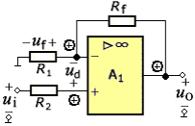
左图所示运放电路中，有输出到输入的反馈，运放闭环工作。若反馈类型为负反馈，那么输出与输入满足线性关系，称运放工作在线性区。
集成运放两个输入端之间的电压几乎等于零，如同将该两点短路一样，称为“虚短”（解释）
同相输入端与反相输入端的电流几乎都等于零，如同该两点被断开一样，称为“虚断”
若反向端有输入，同相端接“地”（如图8-2-1），反相输入端的电位接近于“地”电位，称为“虚地”

Slide 16
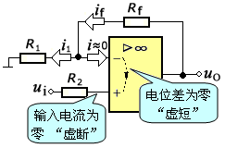

可通过几个例题理解
【例1】（书P245-例8.1.1） 请计算图8-1-9示电路的电压输出表达式及输入、输出电阻
输出u_{o}与输入u_{i}为线性比例关系，相位相同，故称为同相比例运算电路

Slide 17
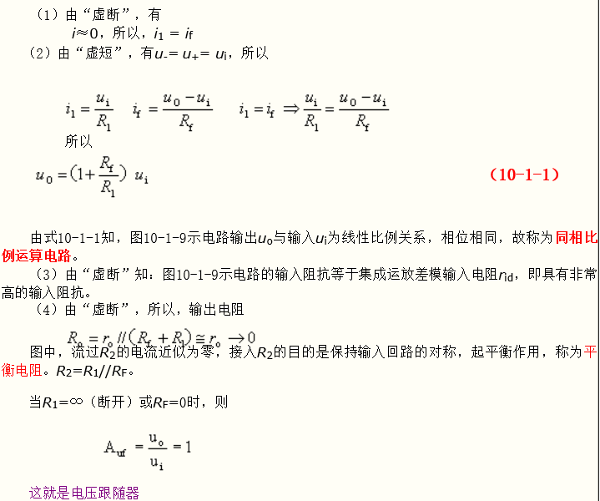

Slide 18
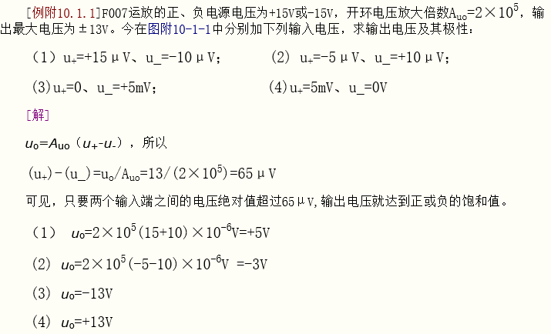
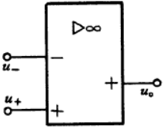

Slide 19
第6章第2课
在本次课中，我们将结合同相比例运算电路、差动比例运算电路介绍如何用集成运放构成放大电路及信号的加、减运算。

Slide 20
相关知识点与学习目标
本课涉及“如何用集成运放构成放大电路及信号的加、减运算”等知识点，通过本课学习，应理解反相、同相、差动比例三种基本运放电路及其应用

Slide 21
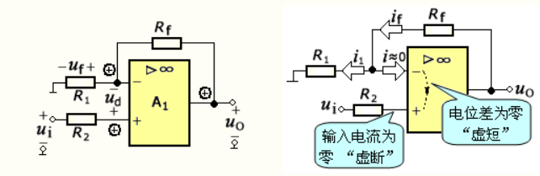
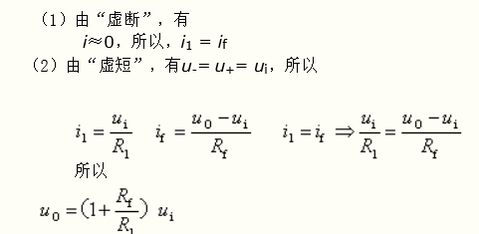
同相比例运算放大器

Slide 22
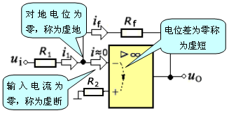

一．反相比例运算电路（解释书P246-例8.2.1）
放大功能是集成运放的基本功能，利用集成运放可方便构成各种要求的放大器
同相（回顾）、反相比例运算电路是集成运放线性应用的基础电路。
电压输出表达式如左
输出u_{o}与输入u_{i}为线性比例关系，相位相反，故称为反相比例运算电路

Slide 23
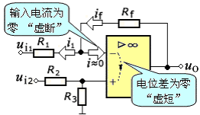


二．差动比例运算电路（解释书P247-例8.2.2）
同相、反相比例运算电路是集成运放线性应用的基础电路
将它们线性叠加，可构成差动比例运算电路。
当R_{f}=R₃、R₁=R₂时，有
输出u_{o}与输入的差（u_{i2}- u_{i1}）为线性比例关系，故称为差动比例运算电路

Slide 24
同相、反相比例运算电路、差动比例运算电路是集成运放线性应用的三种基本电路，利用它们可构成各种放大电路。
可通过几个应用（接下来的几页）来理解

Slide 25
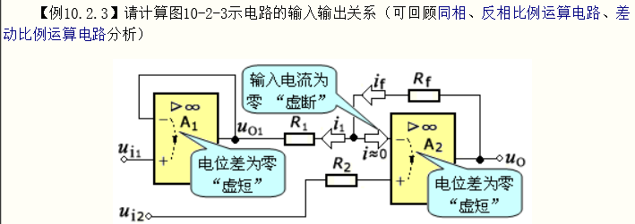
书P248-例8.2.3

Slide 26
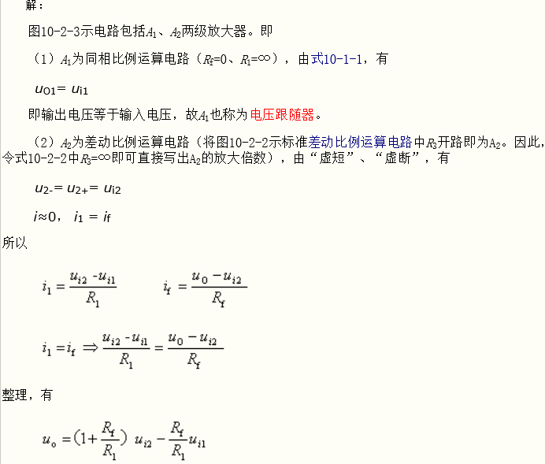

Slide 27

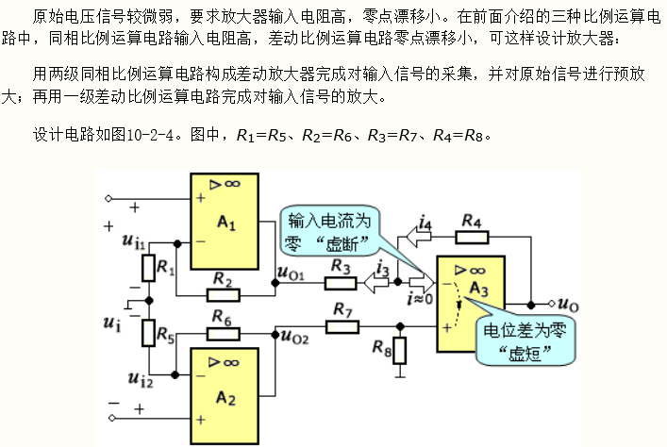

书P248-例8.2.4

Slide 28
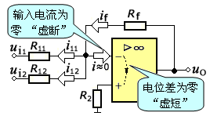


三．用集成运放实现信号加减
信号运算是集成运算放大器的另一基本功能。可方便地利用同相、反相、差动比例运算电路实现信号的加、减运算
用反相比例运算电路实现加法的电路如左
将u_{i1}、u_{i2}视为信号源，由叠加原理，输出u_{o}为u_{i1}、u_{i2}单独作用产生响应的代数和，有
当R₁₁=R₁₂=R₁时，有
输出电压与输入电压之和成比例关系，故称为加法运算电路

Slide 29
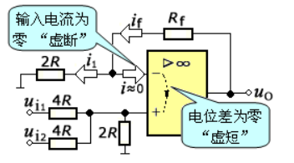

也可用同相比例运算电路实现加法，电路如图8-3-2。当R_{f}=2R时，有（解释书P251）
可见，图8-3-2示同相比例运算电路实现了加法功能。
差动比例运算电路的输出电压与输入电压之差成比例关系，故又称为减法运算电路。
可通过一个例题（下一页）进一步理解

Slide 30
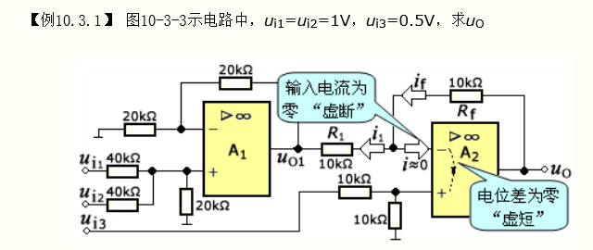
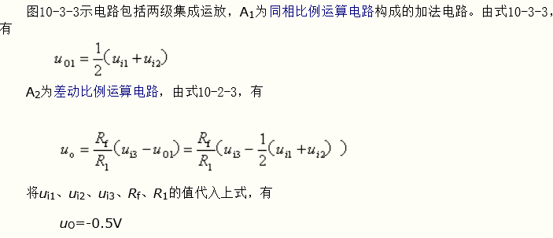
书P251-例8.3.1

Slide 31
第6章第3课
在本次课中，我们将介绍积分、微分电路及如何用集成运放构成滤波器

Slide 32
相关知识点与学习目标
本课涉及“积分、微分电路及如何用集成运放构成滤波器 ”等知识点，通过本课学习，应了解集成运放在信号处理、滤波、电压比较等方面的应用

Slide 33
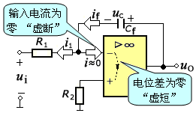

一．积分运算电路
输出电压与输入电压成积分关系的电路称为积分运算电路。
用集成运放构成的积分运算电路如图8-3-4
由运放的性质及电容元件伏安关系的积分式，有
由上式知，上图示电路实现了输出u_{O}对输入信号u_{i}的积分

Slide 34
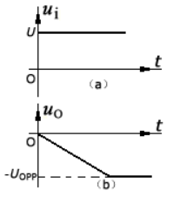

当输入信号u_{i}为直流信号U时，输出
由左式，随着时间的推移，输出将线性增长。
显然，集成运放的输出不可能无限制的增长，当积分时间足够长时，集成运放将进入非线性区（如图8-3-5），输出与输入不再保持积分关系
由第四章第五节知，在一阶RC电路中，当输出信号取自电容时，在一定条件下，输出信号与输入信号满足近似积分关系
在该电路中，当输入一定时，输出随电容元件的充电按指数规律变化，线性度较差

Slide 35
由用集成运放构成的积分运算电路，其充电电流基本恒定，具有较好的线性度，因此，在信号运算、控制和测量系统中得到了广泛应用

Slide 36
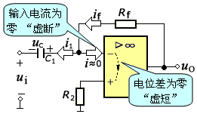

二．微分运算电路（解释）
微分运算是积分运算的逆运算，只需将图8-3-4中反相输入端的电阻和反馈电容调换位置，就成为微分运算电路
由上式，左图示电路实现了输出u_{O}对输入信号u_{i}的微分

Slide 37
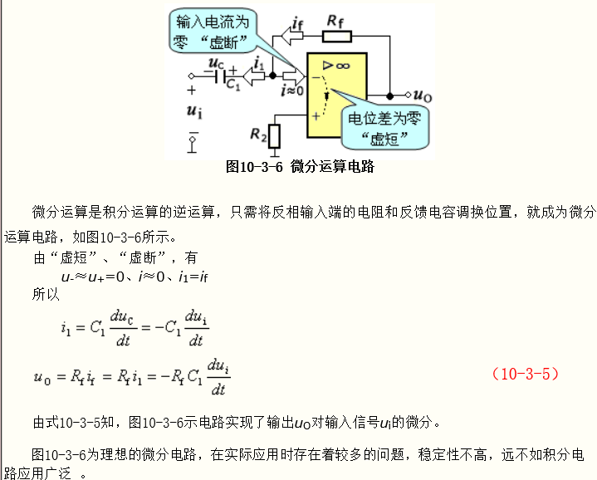

Slide 38
可通过几个例题进一步理解,见接下来的几页。

Slide 39
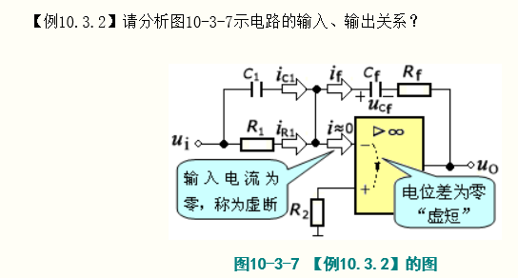
书P253-例8.3.2

Slide 40
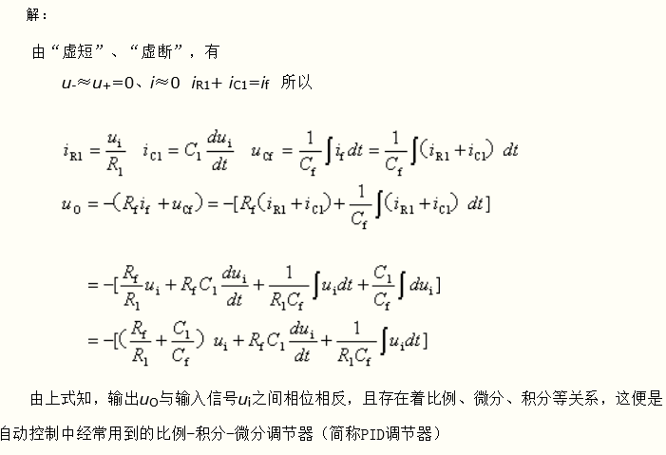

Slide 41
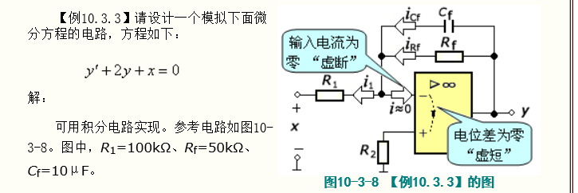
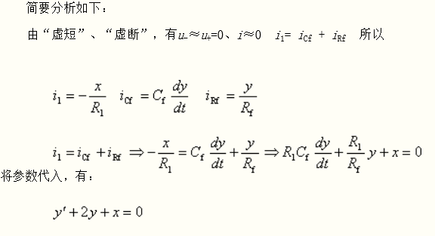

Slide 42
三．补充讲解频率特性
在电子技术及控制系统中，常需研究电路在不同频率信号激励下响应随频率变化的情况，研究响应与与频率的关系
在电力系统中，电源频率一般是固定的，这与前面几节所讨论的正弦交流电路是一致的。
把电路响应与频率的关系称为电路的频率特性或频率响应

Slide 43
1．RC 低通滤波器
电容元件的容抗、电感元件的感抗；当激励频率改变时，其电抗值、感抗值将随着改变。
RC、RL电路接不同频率的输入信号（激励）时，将产生不同频率的输出信号(响应) 。
将这种电路接在输入和输出之间，可让某一频带内的信号容易通过。而不需要的其它频率的信号不容易通过，这种电路称为滤波器。

Slide 44
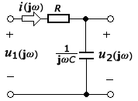
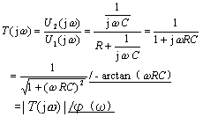

常采用传递函数（或转移函数）来分析电路的频率特性。
电路的输出电压与输入电压的比值称为电路的传递函数，用T（jω）表示，它是一个复数
由相量图可写出RC低通滤波器的传递函数（解释）
相频特性函数
幅频特性函数

Slide 45
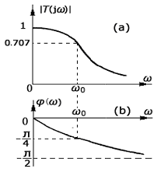
相频特性函数
幅频特性函数
由幅频特性函数、相频特性函数可做出电路的幅频特性曲线和相频特性曲线如左图（解释）
幅频特性表明，对同样大小的输入电压来说，频率越高，输出电压就越小。 在直流时，输出电压最大，恰等于输入电压。因此，低频正弦信号要比高频正弦信号更容易通过这一电路，这一电路称为RC低通滤波器。

Slide 46


相频特性函数
从相频特性来看，这一电路称为滞后网络。
ω
=ω₀
ω₀称为半功率点角频率，也称为截止角频率（解释,见下页）， 有

Slide 47
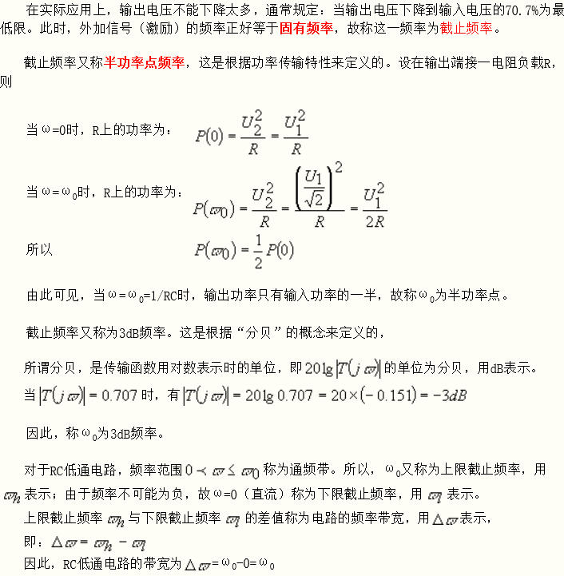

Slide 48
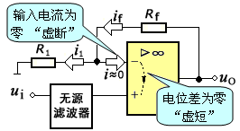
四．用集成运放构成滤波器
所谓滤波器，就是一种选频电路。它能选出有用的信号，而抑制无用的信号，使一定频率范围内的信号能顺利通过，衰减很小，而在频率范围以外的信号不易通过，衰减很大
滤波器在本书第二章第8节已做过介绍。由该部分内容知，可用一阶RC电路实现高通或低通滤波，但由于一阶RC电路的固有频率受外部电路的改变而波动，稳定性较差，应用受到很大限制。
用集成运放构成滤波器的方法如上图
用集成运放构成的滤波器由同相比例运算电路和RC网络组成的无源滤波器两部分组成，称为有源滤波器

Slide 49

假定无源滤波器的输出为
，由式8-1-1 （同相比例运算放大器），有
可见，用集成运放构成的滤波器具有和其内部包含的无源滤波器基本相同的频率特性及和集成运放基本相同的负载特性

Slide 50
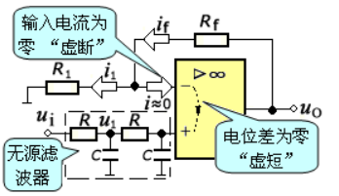
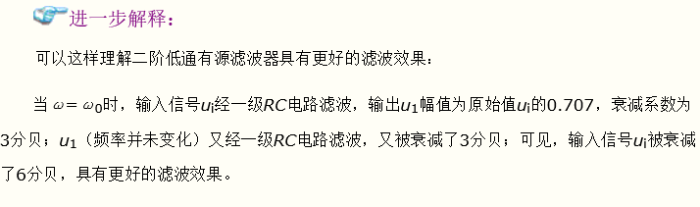
二阶低通有源滤波器

Slide 51
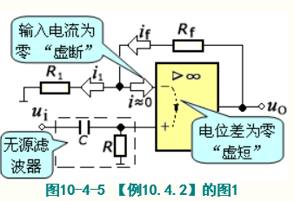

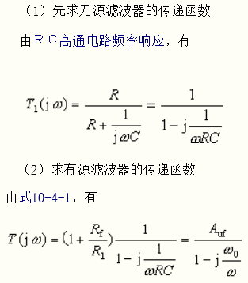
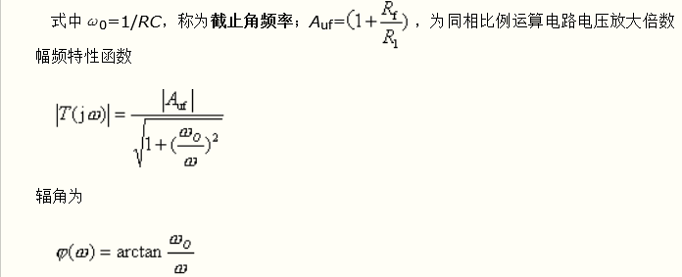
可通过几个例题进一步理解

Slide 52

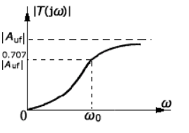

Slide 53
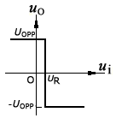
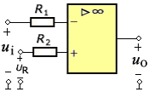
五．电压比较器
理想运放开环工作时，其输出电压u_{o}只有两种状态：U_{opp}或-U_{opp}（U_{opp}为最大输出电压），由此可构成电压比较器
左图示电路中，U_{R}为参考电压，u_{i}为输入电压
根据理想运放工作在开环时的特点
当u_{i}<U_{R}时，u_{o}=+U_{opp}；当u_{i}>U_{R}时，u_{o}=-U_{opp} 。可得输出波形如上

Slide 54
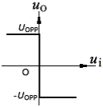
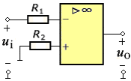
可见，电压比较器输入的是模拟量，输出为数字量
当U_{R}=0时，电压比较器为输入电压和零电平的比较器，称为过零比较器（解释）
电路、电压传输特性如上图
可通过一个例题（下一页）进一步理解

Slide 55
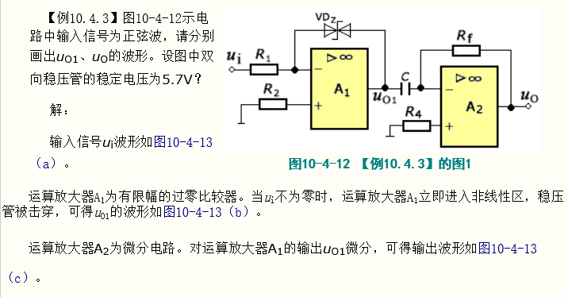


Slide 56


单门限比较器虽然结构简单，但抗干扰能力差，采用滞回比较器（也叫施密特触发器）可较好解决这一问题
滞回比较器电路如左上图，可求出电压传输特性如右上图（解释，见下页）

Slide 57


Slide 58

基本电压比较器

Slide 59


施密特电压比较器（正反馈）

Slide 60
第6章第4课
在本次课中，我们将介绍反馈的分类、负反馈在运放电路中的作用及四种组态；振荡等。

Slide 61
相关知识点与学习目标
本课涉及“运放电路中的负反馈、振荡”等知识点，通过本课学习，应了解集成运放在振荡方面的应用及利用反馈理论分析运放电路的方法；

Slide 62


一．负反馈的四种组态
负反馈是稳定放大电路放大倍数及输出的有效手段
理解负反馈对于更好地理解应用运放电路有十分重要的意义
按照反馈信号的取样对象，负反馈可分为电压反馈和电流反馈。
电压反馈可稳定输出电压，电流反馈可稳定输出电流
若输出电压为零，反馈信号也为零，此反馈为电压反馈；若反馈信号不为零，则为电流反馈
因此，左图为电压反馈；右图为电流反馈，

Slide 63

根据反馈信号在输入端的联接方式，
负反馈又可分为串联反馈和并联反馈
如果在输入端反馈信号以电压形式叠加，称为串联反馈；若以电流形式叠加，称为并联反馈
判断方法如下：
净输入电压减小是串联反馈；净输入电流减小为并联反馈
因此，左图为串联反馈；右图为并联反馈
可将负反馈分为四种组态
电压串联负反馈、电流串联负反馈、电压并联负反馈、电流并联负反馈

Slide 64





二．从反馈的角度计算运放电路
负反馈是稳定放大电路放大倍数及输出的有效手段
可从反馈的角度计算工作在线性区的运放电路
上图示反馈电路模型中，A是基本放大电路的放大倍数，F为反馈系数
当反馈网络断开，具有反馈的放大电路处于开环工作状态时，反馈信号X_{f} =0 ，有
因此，A又称为开环放大倍数
当反馈网络接通时，具有反馈的放大电路处于闭环工作状态，相应的输出、输入比称为闭环放大倍数，记为A _{f} ，有
当AF》1（具有反馈网络的运放电路一般均满足AF》1）时，有
可求出不同组态的广义放大倍数A_{f}。通过A_{f}可求出闭环电压放大倍数A_{Uf}及其它物理量

Slide 65

如左图示电路反馈信号取自输出电压u_{O}，经R_{f}接到运放反相输入端后经R₁接地。设u_{i}为正，则输出电压u_{O}为正，反馈信号u_{f}实际方向如图所示，它与输入信号u_{i}在输入端叠加，使净输入电压u_{d}减小，故为电压串联负反馈。由式8-4-1、8-4-3(P259)，有
1、电压串联负反馈
上述结果与【例8.1.1,P245】的计算结果一致。

Slide 66


如左图示电路其反馈信号取自输出电压u_{O}，经R_{f}接到运放反相输入端。设u_{i}为正，则输出电压u_{O}为负。此时，反相输入端电位（近似等于零）高于输出端电位，反馈电流i_{f}、输入电流i₁实际方向如图所示，i_{f}与电流i₁在输入端叠加，使净输入电流i_{d}减小，故为电压并联负反馈。由式8-4-1、8-4-3，有
2、电压并联负反馈
上述结果与【例8.2.1】
的计算结果一致
带负载的性能好，不影响输出电压。

Slide 67



如左图示电路反馈信号取自输出电流i_{O}，经R_{L}接到运放反相输入端。设u_{i}为正，则输出电流i_{O}为正，反馈信号u_{f}实际方向如图所示，它与输入信号u_{i}在输入端叠加，使净输入电压u_{d}减小，故为电流串联负反馈。由式8-4-1、8-4-3，有
3、电流串联负反馈
从电路结构上，如上示电路为同相比例运算电路，可知上述结果与前面分析一致。
输出电流不受负载电阻的影响，串联负反馈可稳定输出电流

Slide 68

所以：
可见，如前页图示电路的输出电流与负载电阻R_{L}的大小基本没有关系，电流负反馈可稳定输出电流。因此，如前页图示电路也称为同相输入恒流源电路，或称为电压-电流变换电路。改变电阻R的值可改变输出电流 。

Slide 69




如左图示电路其反馈信号取自输出电流i_{O}，经R_{L}、R_{f}接到运放反相输入端。设u_{i}为正，则输出电压u_{O}为负，反馈电流i_{f}、输入电流i₁实际方向如图所示，i_{f}与电流i₁在输入端叠加，使净输入电流i_{d}减小，故为电流并联负反馈。求解电路，有
4、电流并联负反馈
图示电路也称为反相输入恒流源电路。

Slide 70


可通过几个例题进一步理解

Slide 71

书P261-例8.4.2

Slide 72
三．什么是振荡（解释）
负反馈可稳定放大电路，正反馈将使放大电路迅速进入非线性，适当选择电路，使在放大器的输入端不外接信号的情况下，其输出端仍有一定频率和幅度的信号输出，这种现象称为放大器的自激振荡。
显然，自激振荡将使放大器不能正常工作，应尽量避免。但可利用自激振荡产生一定频率和幅度的交流信号，称为振荡电路。

Slide 73

“有因才有果”，任何电路的输出总是由输入信号引起的。振荡器无需外接输入便可产生输出是因为它的输入信号来自其输出端的反馈
A_{u} 是放大电路，F是反馈电路。
当开关合在端点1上时，电路与输入信号 u_{i} （正弦信号源）接通，输出电压为 u_{o} ，反馈电压为 u_{f} 。
若设法使反馈电压 u_{f} = u_{i}，则反馈电压 u_{f} 恰好作为放大电路的输入维持电路的稳定输出
可见，振荡器的输入信号来自其自身输出端的反馈

Slide 74
可导出产生自激振荡的条件
由上式可得出下面的两个条件
相位条件：反馈电压u_{f}和输入电压u_{i}要同相，即必须是正反馈
幅度条件：要有足够的反馈量，使︱A_{u}F︱= 1

Slide 75
当然，振荡建立也需要输入激励，但振荡电路无外接输入源，因此，只有依靠其自身
当振荡电路与电源接通时，在电路中激起一个微小的扰动信号，这就是起始信号。经过一段时间，振荡电路建立稳定的振荡输出。
由于初始上电的扰动信号是一个随机信号，包括各种频率成分，为得到稳定的正弦波，振荡电路应包括选频电路（电路的电压放大倍数与反馈系数的乘积为1。对不同频率的信号分量，选频电路的存在使能满足自激振荡的只有某一个特定频率的信号）。
振荡电路主要包括放大电路、反馈电路、选频电路三个部分

Slide 76

四．RC振荡电路（解释）
RC振荡电路如左图示，该电路也称为文氏桥振荡电路。它是由RC串并联电路组成的选频、正反馈网络和同相比例运算电路组成
可到公开教学网上进一步学习(http://dgdz.ccee.cqu.edu.cn/second/CH3/jshi351.asp)

Slide 77



Slide 78
第6章第5课
在本次课中，我们将介绍使用运算放大器应注意的几个问题、其它模拟集成电路芯片等。

Slide 79
相关知识点与学习目标
本课涉及“使用运算放大器应注意的几个问题、其它模拟集成电路芯片”等知识点，通过本课学习，应掌握使用运算放大器应注意的问题；理解直流电源的组成，初步掌握三端稳压器芯片功能及其简单应用方法。

Slide 80
一、使用运算放大器应注意的几个问题
1、消振
由于运算放大器内部晶体管的极间电容和其它寄生参数的影响，很容易产生自激振荡，破坏正常工作。为此，在使用时要注意消振。通常是外接RC消振电路或消振电容，用它来破坏产生自激振荡的条件。是否已消振，可将输入端接“地”，用示波器观察输出端有无自激振荡。目前由于集成工艺水平的提高，运算放大器内部已有消振元件，毋须外部消振

Slide 81
2、调零
由于运算放大器的内部参数不可能完全对称，以致当输入信号为零时，仍有输出信号。为此，在使用时要外接调零电路。
如图8-1-3所示的F007运算放大器，它的调零电路由-15V，1kΩ和10kΩ的调零电位器组成。调零方法如下：
将电路接成闭环，将两个输入端接“地”，调节调零电位器，使输出电压为零。也可在有输入时调零，即按已知输入信号电压计算出输出电压，而后将实际值调整到计算值

Slide 82



3、保护
运算放大器输入级采用差动放大电路，当输入端所加的差模或共模电压过高时会损坏输入级的晶体管。可采用如图8-7-1所示的方法保护运放输入级
如图8-7-1所示为反相比例运算电路，在输入端接入反相并联的两个二极管。正常工作时，因“虚短”，二极管不导通，对电路基本没有影响。对非正常时的突然干扰，可将输入电压限制在二极管的正向压降以下从而保护输入级。
为了防止输出电压过大，可利用稳压管来保护，如图8-7-2所示。
为了防止正、负电源接反，可用二极管来保护，如图8-7-3所示

Slide 83

由于运算放大器的输出电流一般不大，如果负载需要的电流较大时，可在输出端加接一级互补对称电路，如图8-7-4所示。
电流放大；带负载能力强；输出电压幅度较大

Slide 84

二、音频放大器
音频放大器是放大、输出音频信号的专用集成电路，外加少量元件可驱动音箱、喇叭、扬声器等声音设备。因为音频放大器直接驱动负载，应给负载提供足够的功率，为功率放大电路
用LM386构成的音频放大电路如图8-8-1。
图中，R₂C₄构成电源滤波器，滤除直流电源的波动；R₃C₃是相位补偿电路，用于消除自激振荡，改善高频时负载特性。

Slide 85


三、模拟乘法器
实现对两个信号乘法运算的电路称为乘法电路。集成模拟乘法器应用十分广泛，常用的模拟乘法器符号如图8-8-2。
它们的输出电压与输入电压的函数关系为
式中，k为比例系数，其值可能为正，也可能为负。当k>0时，称为同相乘法器；k<0时，称为反相乘法器。模拟乘法器与运算放大器结合，可完成如除法、平方、开平方等数学运算，还可构成调制、解调和锁相环等电路。
【例8.8.1】请分析图8-8-3示电路的功能
合适选择电路参数，图8-8-3示电路可实现除法运算

Slide 86

四、三端稳压器
三端稳压器便是专门用于实现直流稳压电路的模拟集成电路芯片。
可从以下几个方面理解三端稳压器及其应用。
直流稳压电源的组成框图及各单元电路的输出电压波形如上图8-8-4所示

Slide 87

直流电源性能的差异，很大程度上决定于稳压电路，目前广泛采用三端集成稳压器实现稳压电路。
三端集成稳压器有固定输出和可调输出两种不同的类型。三端固定式集成稳压器最常用的产品为W7800系列和W7900系列
图8-8-10为CW7800和CW7900两种系列稳压器的典型应用电路

Slide 88

本章复习 （ http://dgdz.ccee.cqu.edu.cn/second/CH3/zjie/n2fuxi.htm ）
本章结束

